Slide 1
Проект по экологии «Зелёный мир детского сада

Slide 2
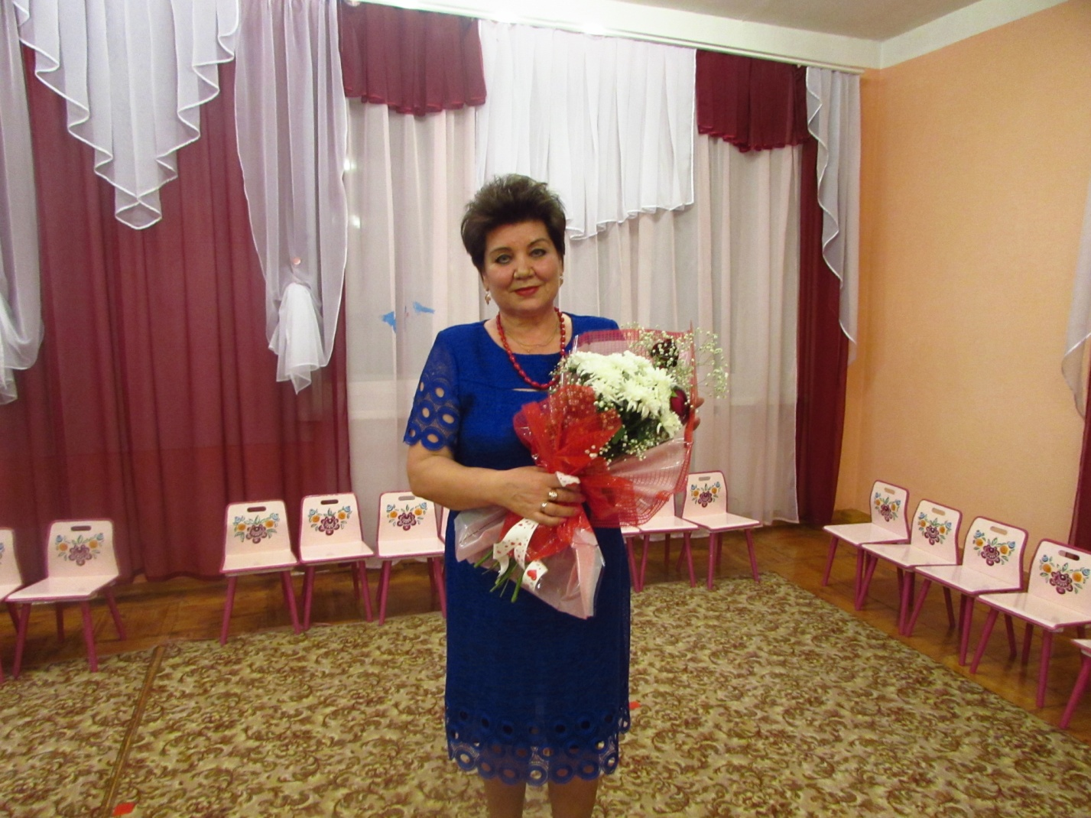
Автор:воспитатель I квалификационной категории – Валентина Фёдоровна Обухова
Тип – информационно- исследовательский По продолжительности – краткосрочный,
с 10.04. 2017г. по 25.04.2017г.

Slide 3
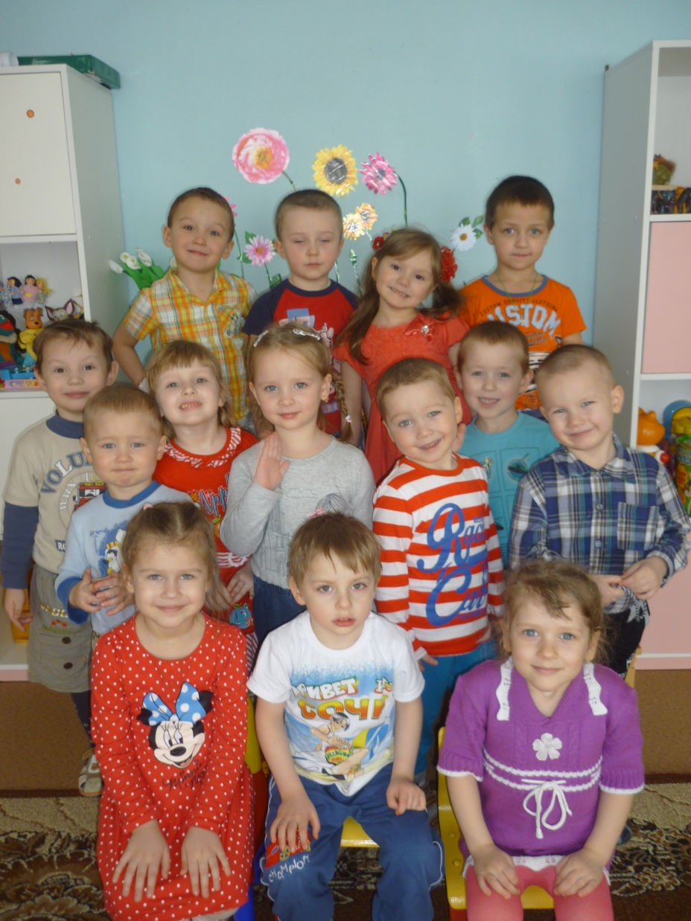
Участники проекта: старшая группа, родители , педагоги, музыкальный работник, руководитель дошкольного лесничества «Берёзка»

Slide 4
Актуальность
Ребенок уже в дошкольном возрасте способен осознанно понять и принять элементарные сведения о пользе деревьев для здоровья человека и правилах поведения в природе. Но нужно учесть то, что для маленьких детей деревья порой не представляют такого интереса, как животные или растения, ведь они считают их неживыми существами, а значит малоинтересными. Процесс познания должен быть интересен как в плане содержания, так и применяемых методов и приемов.

Slide 5
Задачи: Обучающие: -формировать у детей представление о деревьях и их пользе для человека; -дать первоначальные сведения о карте местности Развивающие: -развивать познавательный интерес ко всему живому, желание получать новые знания; любознательность, наблюдательность; -приобретать детьми опыт исследовательской деятельности; -развивать мотивацию на здоровый образ жизни. Воспитательные: -воспитывать эмоциональное отношение к деревьям; -воспитывать любовь к природе, желание оберегать ее и охранять
Цель: Формировать понимание необходимости заботиться о своем здоровье, беречь его, учиться быть здоровыми через взаимодействие с природой. Расширение представлений детей о пользе деревьев для укрепления здоровья человека. Воспитание бережного отношения к окружающей природе.

Slide 6
Продукт проекта: составление карты «Зеленый мир детского сада»
Ожидаемые результаты:
Воспитанники: -знакомы с деревьями, растущими на территории детского сада и их функциями; -знакомы с некоторыми целебными свойствами деревьев для здоровья человека; -имеют представление о природе родного поселка
Родители: -активные и заинтересованные участники проекта, ориентированы на развитие у ребёнка потребности к познанию, общению со взрослыми и сверстниками через совместную проектную деятельность; -знают и применяют целебные свойства деревьев для оздоровления детей Воспитатели: -осуществляют инновационную деятельность; -повышают профессиональный уровень; -расширяют свой экологический кругозор

Slide 7
Этапы реализации проекта
1.Подготовительный 2. Практический 3. Заключительный

Slide 8
Подготовительный этап 1.Составлен план мероприятий по реализации проекта. 2.Подготовка материала: подборка изображений деревьев, растущих на территории; детской литературы о деревьях, художественного слова, физминуток и т.д.

Slide 9
Практический этап
Мероприятия: 1. Целевые экскурсии к деревьям на территории детского сада. 2. Рассматривание физической карты Республики, карты села. 3. Просмотр слайдов фотоматериалов о родном селе "Пейзажи". 4. Наблюдение за погодными явлениями: ветром, дождем и их влияние на состояние деревьев. 5. Консультация родителей для детей «Целебные свойства деревьев» . 6. Подборка родителями лучших рецептов по оздоровлению детей с помощью целебных сил деревьев. Беседы с детьми: 1. В чем отличие деревьев от других растений? 2. Какие деревья растут на территории детского сада? 3. Как на территории детского сада появились деревья? 4. Кто сажает деревья в лесу? 5. Какую пользу приносят деревья? 6. Как люди заботятся о деревьях? 7. Давайте представим, что деревья вдруг исчезли. Что произойдет на всей Земле? В нашем поселке? Возле детского сада? У вашего дома? Изменится ли что-нибудь в нашей жизни? А почему деревья могут исчезнуть? 9. Чтение детской художественной и познавательной литературы по теме исследования.

Slide 10
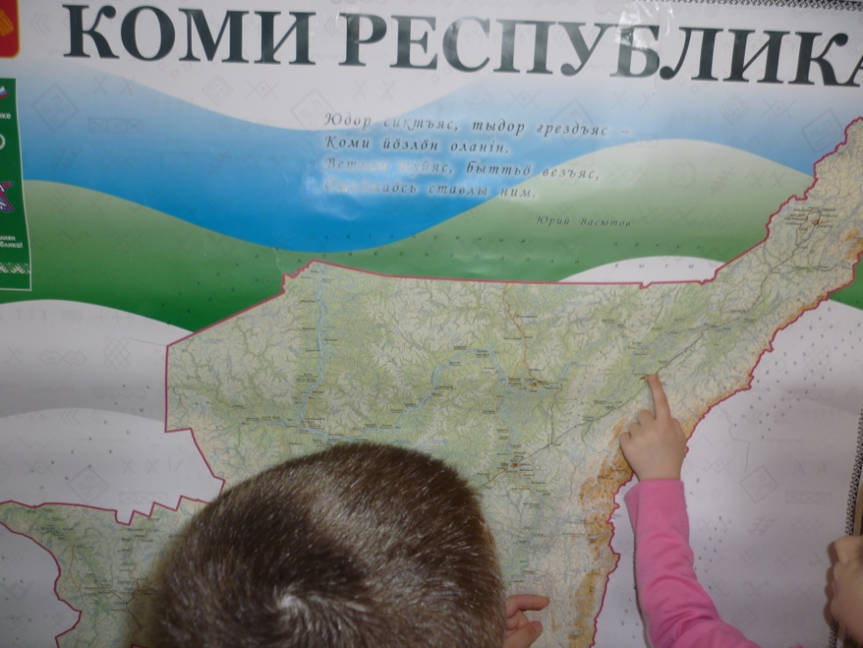
Рассматривание физической карты Республики Коми, карты Каджерома

Slide 11
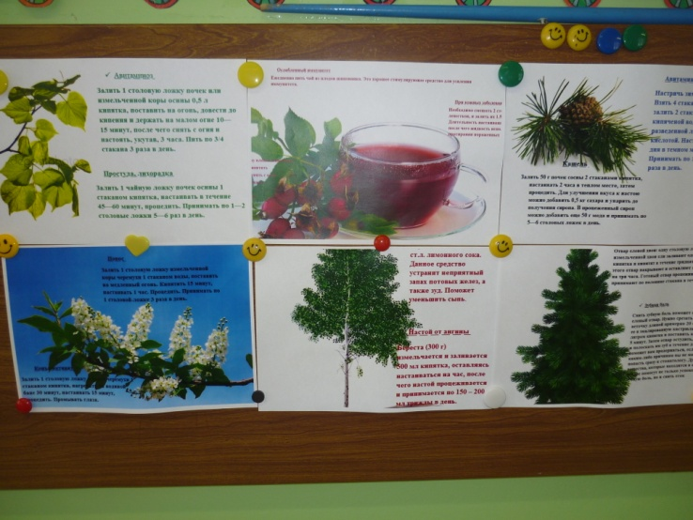
- Консультация, подготовленная родителями для детей «Целебные свойства деревьев» . - Подборка родителями лучших рецептов по оздоровлению детей с помощью целебных сил деревьев.

Slide 12
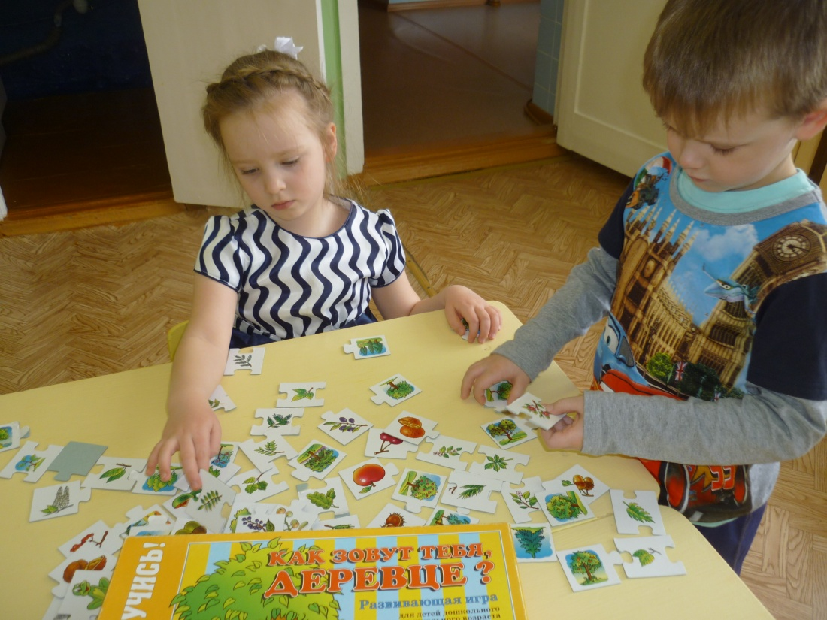
Настольные игры «Стань другом природы» , Расскажи – ка, деревце»

Slide 13
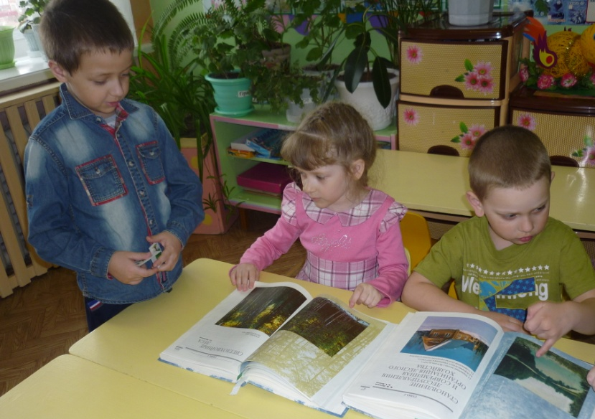
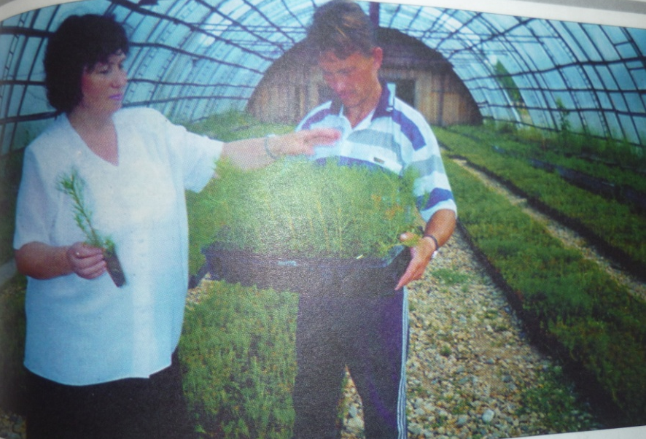
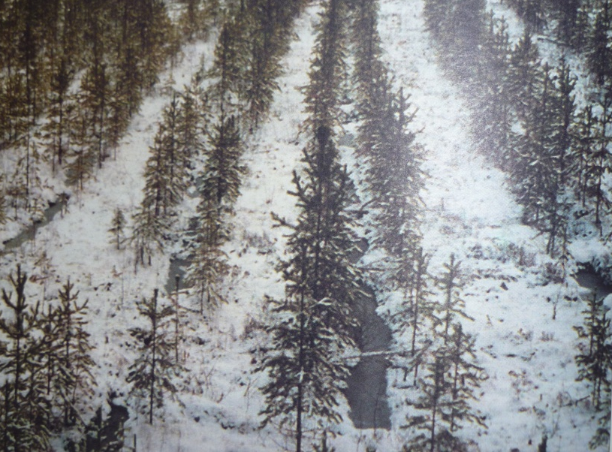
Рассматривание иллюстраций «Формирование хвойных молодняков искусственного происхождения»

Slide 14
Рисование «Деревья»

Slide 15
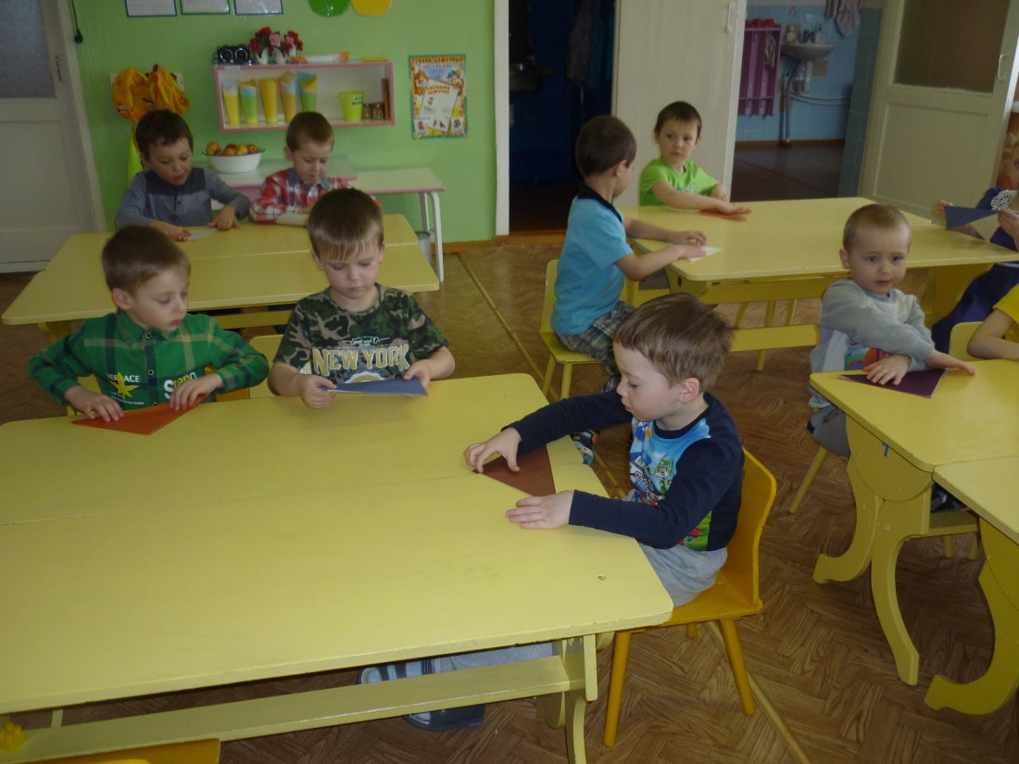
Конструирование оригами «Тюльпан» и двухтрубный пароход»

Slide 16
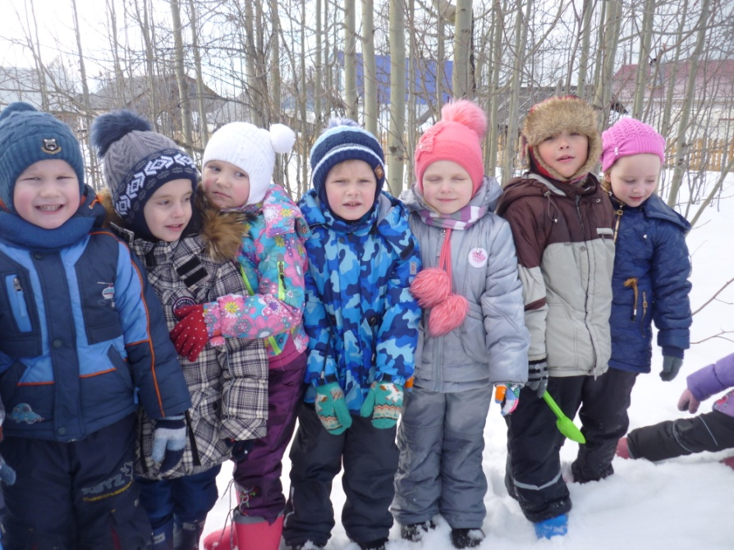
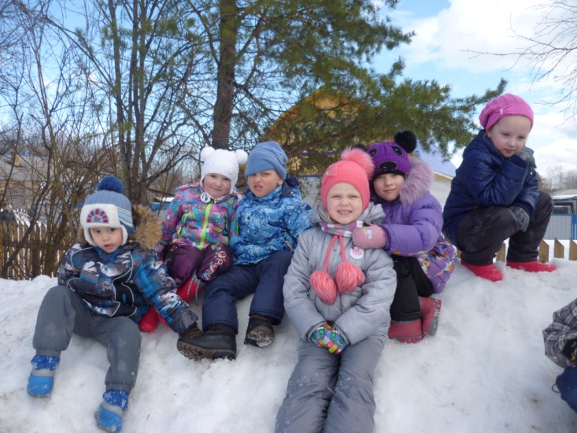
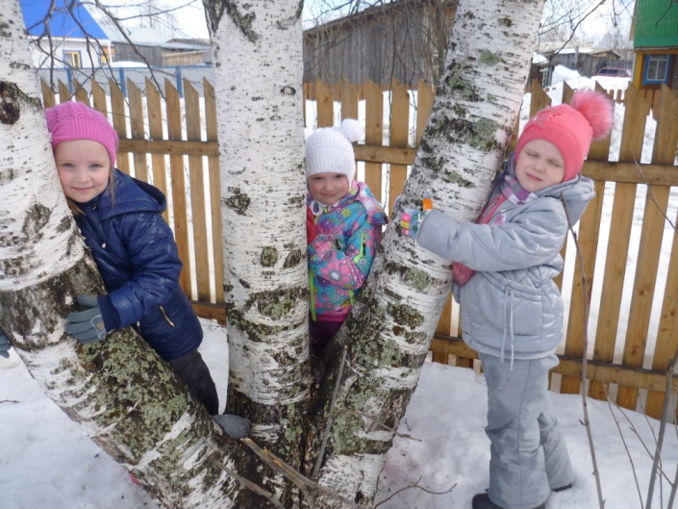
Целевые экскурсии к деревьям на территории детского сада.
Наблюдение за погодными явлениями: ветром, дождем и их влияние на состояние деревьев

Slide 17
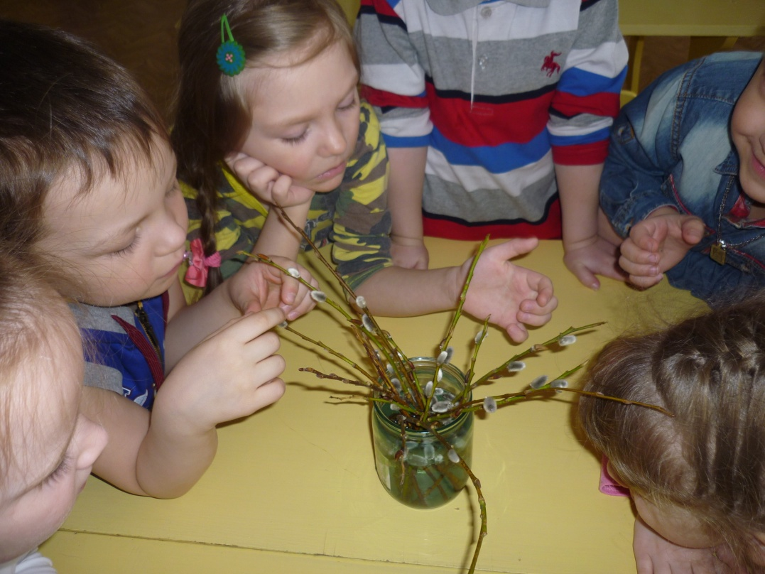
Эксперимент «Веточки вербы»

Slide 18
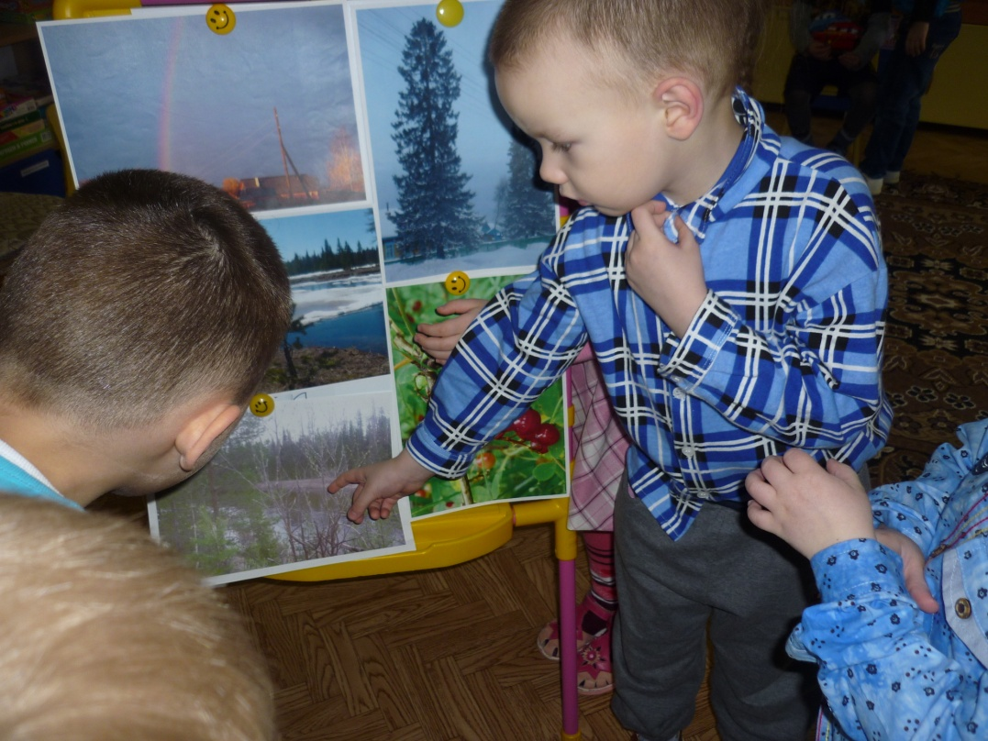
Рассматривание картины «Пейзажи»

Slide 19
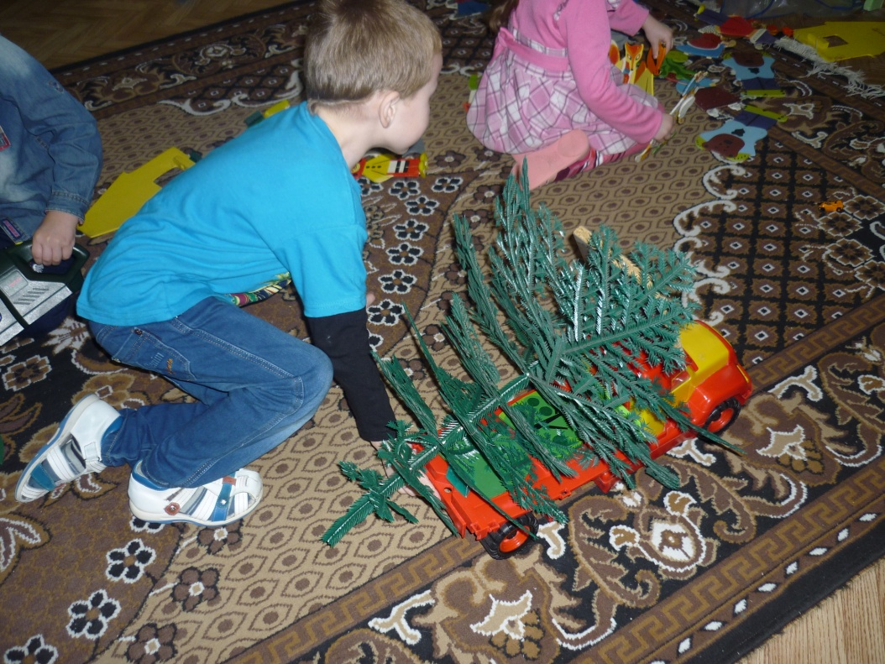
Сюжетно- ролевая игра «Лесники»

Slide 20
Коми народная игра «Липкий пенек»

Slide 21
5. Составление "Круга полезности".

Slide 22
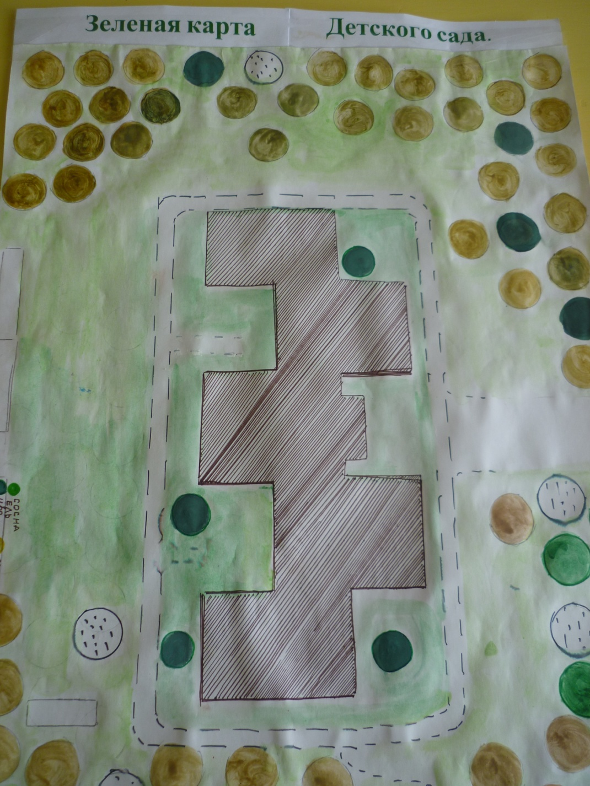
Заключительный этап
Составления карты
«Зеленый мир детского сада»

Slide 23
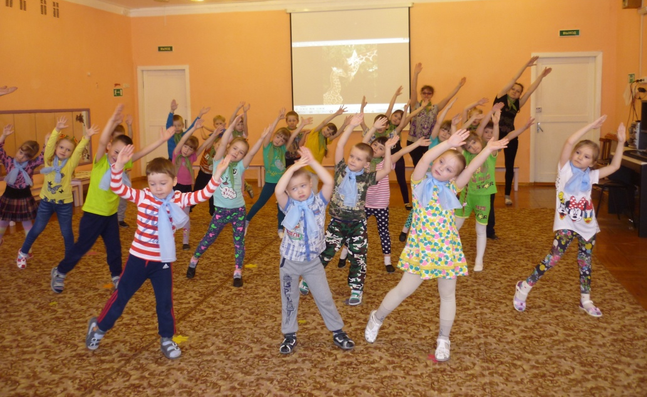
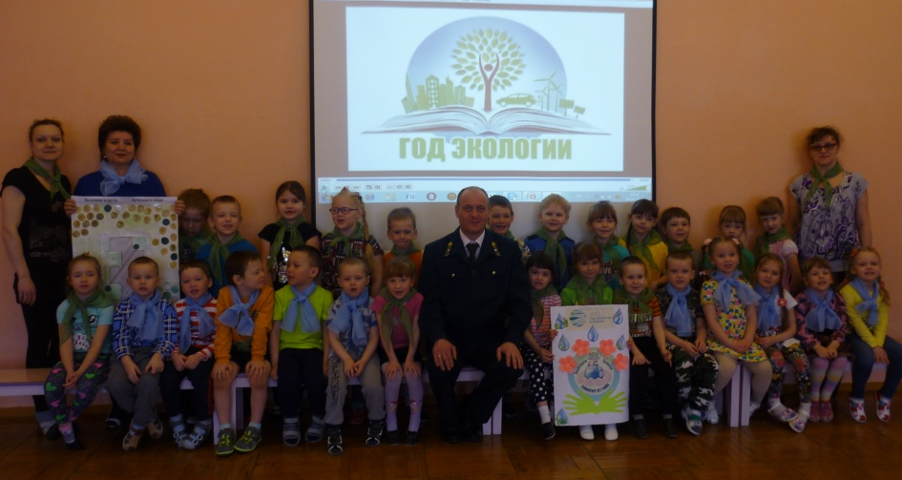
Флешмоб «2017 – Год Экологии в России»

Slide 24
Результаты:
Проект расширил представления детей о деревьях, которые находятся рядом с нами. Научил видеть в них живые создания, которые нуждаются в заботе, охране. Дошкольники узнали, что многие деревья не только делают нашу жизнь красивой, но и помогают нам быть здоровыми. Игровые приемы позволяют педагогу заинтересовать детей такой, может быть, не совсем "детской темой". Дошкольный возраст такая "благодатная почва", что любое брошенное "доброе семя" обязательно даст добрые ростки.
Дети средне- старшей группы вступили в ряды дошкольного лесничества «Берёзка».

Slide 25
Перспектива
Участие в исследовательском проекте, посвященном Году экологии в России
Отражение опыта работы на сайте МДОУ п. Каджером
Использовать в дальнейшем активное сотрудничество с родителями
В целях закрепления воспитательной ценности проекта планируется весной
посадка молодых саженцев деревьев на территории детского сада совместно с
родителями и уход за ними.
Продолжить работу в летний период в
уголке леса
Наблюдение и уход за молодняком кедра
(«Кедровая аллея выпускников»)
Продолжать работу в дошкольном лесничестве «Берёзка»

Slide 26
Список использованной литературы:
В.Зотов «Лесная мозаика»
И. Соколов – Микитов «Русский лес»
Н.Е. Веракса «Проектная деятельность дошкольников»
Сулейман ал- Иса «Праздник дерева »
Г.М. Козубова «Леса РК»
Г.М. Козубова «Лесное хозяйство»
С.А. Васильева «От рождения до школы»
И.А. Новотны «Крот в городе»

Slide 27
